Slide 1
Chương 1: TỔNG QUAN VỀ TMĐT

Slide 2
NỘI DUNG
TMĐT là gì
Lịch sử phát triển TMĐT Các đặc trưng của TMĐT Các loại hình TMĐT
Lợi ích và hạn chế của TMĐT

Slide 3
KHÁI NIỆM TMĐT
Nghĩa rộng: Thương mại điện tử là các giao dịch tài chính và thương mại bằng phương tiện điện tử: trao đổi dữ liệu điện tử, chuyển tiền điện tử, các hoạt động gửi rút tiền bằng thẻ tín dụng.
Nghĩa hẹp: bao gồm các hoạt động thương mại được thực hiện thông qua mạng Internet.

Slide 4
KHÁI NIỆM TMĐT
Tổ chức Thương mại Thế giới: Thương mại điện tử bao gồm
Sản xuất, quảng cáo, bán hàng, phân phối sản phẩm được mua bán và thanh toán trên mạng Internet.
Việc giao nhận một cách hữu hình cả các sản phẩm được giao nhận cũng như những thông tin số hóa thông qua mạng Internet.

Slide 5
KHÁI NIỆM TMĐT
Tổ chức hợp tác phát triển kinh tế của Liên Hợp quốc:
Thương mại điện tử được định nghĩa sơ bộ là các giao dịch thương mại dựa trên truyền dữ liệu qua các mạng truyền thông như Internet.

Slide 6
TMĐT LÀ GÌ ?
Sử dụng Internet và Web để giao dịch kinh doanh
Chính thức hơn:
Các giao dịch thương mại giữa các tổ chức, cá nhân trên công nghệ kỹ thuật số

Slide 7
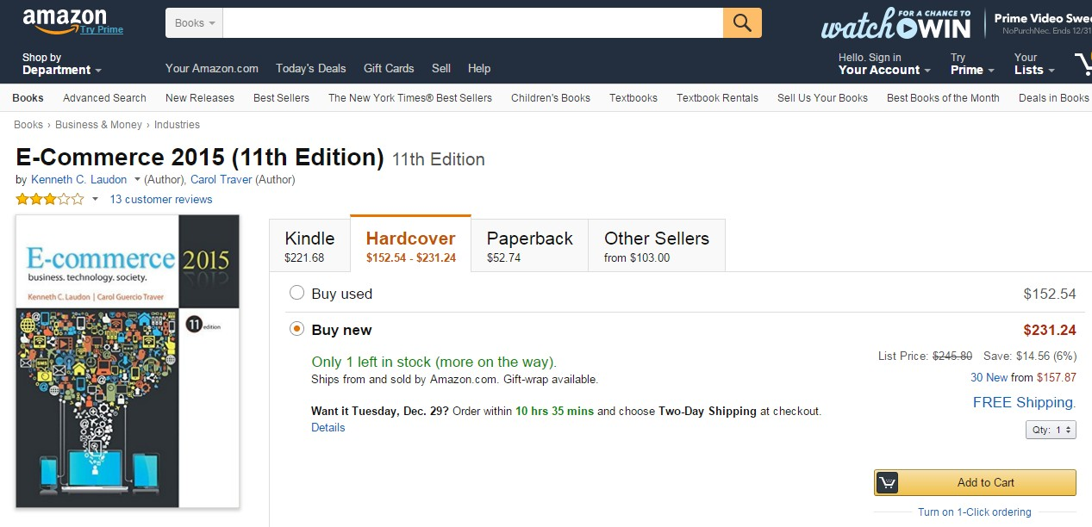

Slide 8
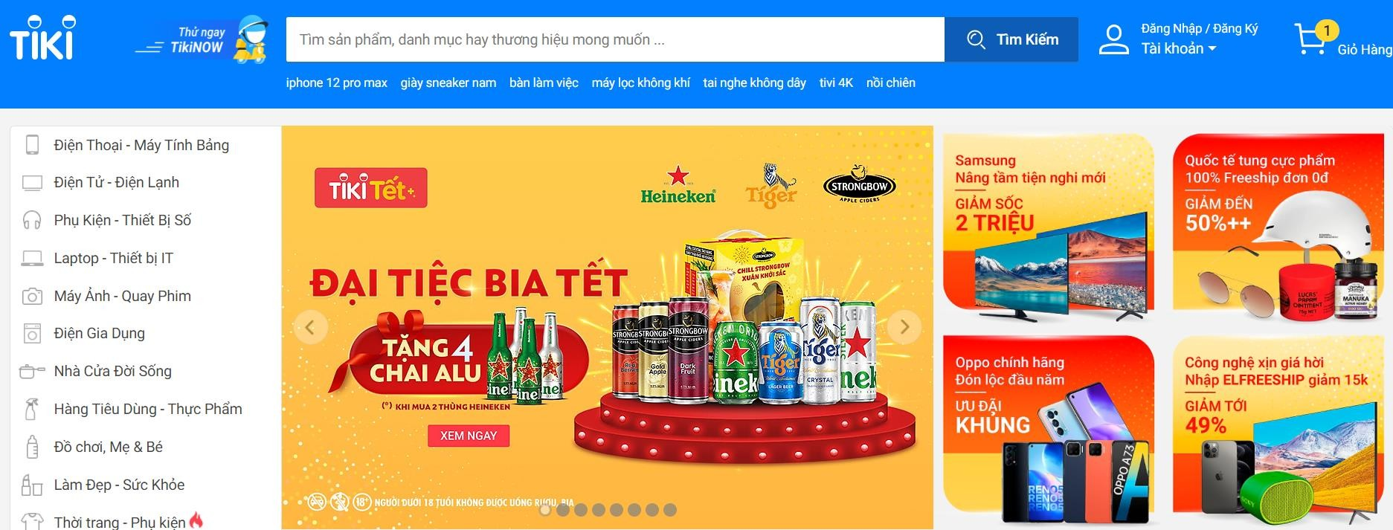

Slide 9


Slide 10
THƯƠNG MẠI ĐIỆN TỬ VS KINH DOANH ĐIỆN TỬ
Kinh doanh điện tử:
Kỹ thuật số cho phép các giao dịch và các quy trình trong công ty, liên quan đến các hệ thống thông tin dưới sự kiểm soát của công ty
Không bao gồm các giao dịch thương mại liên quan đến việc trao đổi giá trị qua ranh giới tổ chức

Slide 11
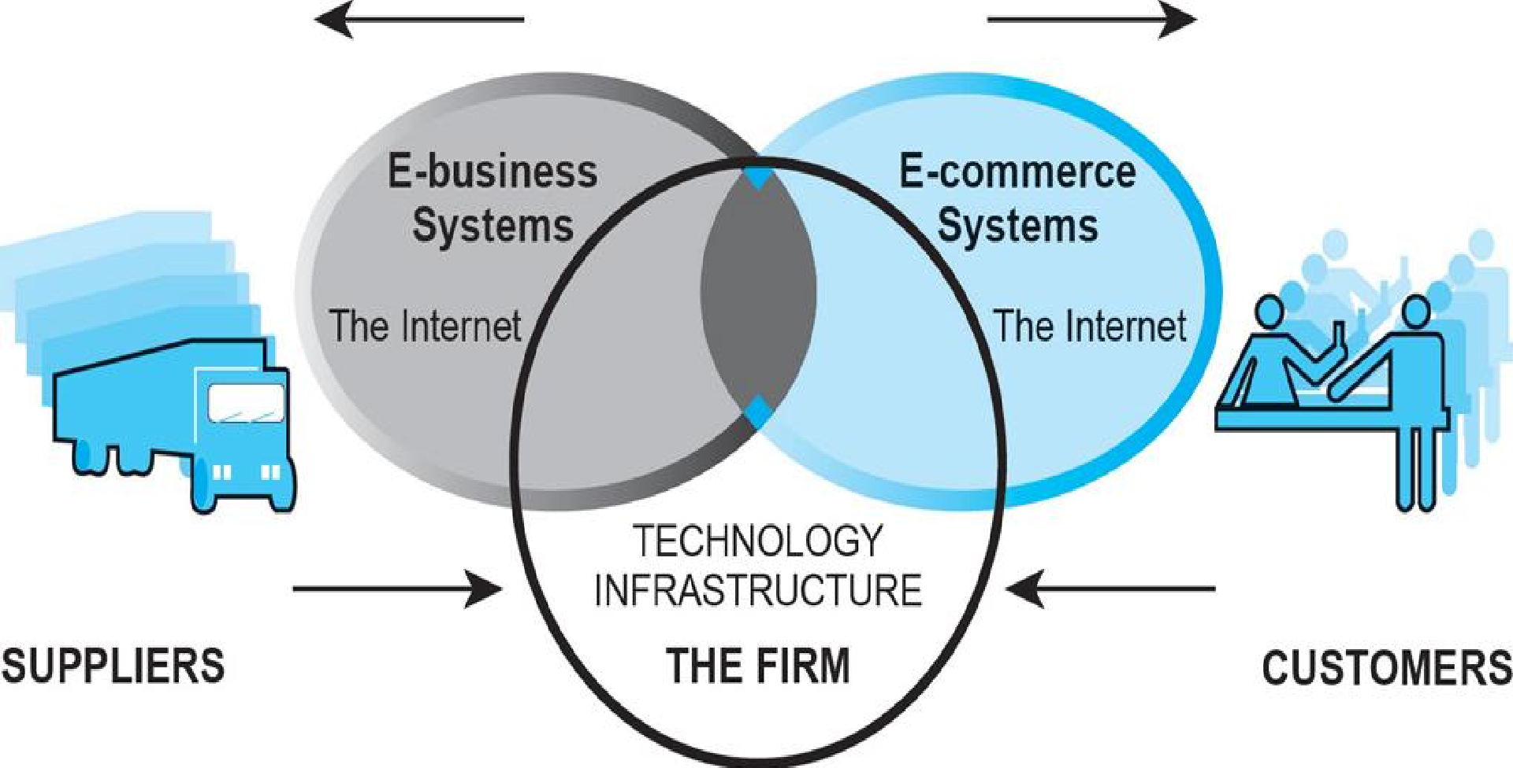

Slide 12
MỘT SỐ XU HƯỚNG THƯƠNG MẠI ĐIỆN
TMĐT bán lẻ tăng
Mở rộng của thương mại xã hội và thương mại di động
Nền tảng di động tăng (Mobile Shopping & Mobile Payments)
Chatbot, AI và máy học, Cá nhân hóa, VR tăng
…

Slide 13
NỘI DUNG
TMĐT là gì
Lịch sử phát triển TMĐT Các đặc trưng của TMĐT Các loại hình TMĐT
Lợi ích và hạn chế của TMĐT

Slide 14
INTERNET
Mạng toàn cầu của các mạng máy tính được xây dựng trên các chuẩn chung
Tạo ra trong cuối những năm 1960
Dịch vụ bao gồm Web, e-mail, chuyển tập tin,…
Có thể đo lường sự tăng trưởng của số lượng máy chủ Internet với tên miền

Slide 15
Dịch vụ Internet phổ biến nhất
WEB
Được phát triển vào đầu những năm 1990 Cung cấp truy cập tới các trang Web
Tài liệu HTML có thể bao gồm văn bản, đồ họa, hình ảnh động, nhạc, video
Nội dung trang web đã phát triển theo cấp số nhân
Google báo cáo 30 nghìn tỷ URL; 120 tỷ trang web được lập chỉ mục

Slide 16
LỊCH SỬ PHÁT TRIỂN TMĐT
tiền thân:
Baxter Healthcare
Electronic Data Interchange (EDI)
Fech Minitel (năm 1980 hệ thống videotex)
Không có chức năng của Internet
1995: Khởi đầu của thương mại điện tử
Bán hàng đầu tiên của banner quảng cáo
Thương mại điện tử hình thức thương mại phát triển nhanh nhất tại Hoa Kỳ

Slide 17
LỊCH SỬ PHÁT TRIỂN TMĐT
1995-2000: Phát minh
Phát triển các khái niệm then chốt
Giới hạn băng thông và phương tiện truyền thông
Giảm chi phí tìm kiếm, giá cả minh bạch, loại bỏ các lợi thế cạnh tranh không lành mạnh
Lợi thế người đi đầu
lợi nhuận mạng
Tai nạn Dot-com năm 2000

Slide 18
LỊCH SỬ PHÁT TRIỂN TMĐT (TT)
2001-2006: Củng cố
Nhấn mạnh vào cách tiếp cận hướng kinh doanh
Các doanh nghiệp lớn truyền thống mở rộng sự hiện diện
Sản phẩm và dịch vụ phức tạp hơn
Tăng trưởng của quảng cáo công cụ tìm kiếm
Sự hiện diện kinh doanh Web mở rộng để bao gồm e- mail, màn hình hiển thị và quảng cáo tìm kiếm, và các tính năng phản hồi của cộng đồng

Slide 19
LỊCH SỬ PHÁT TRIỂN TMĐT (TT)
2007-nay: sự tái tạo
Tăng trưởng nhanh chóng của:
Mạng xã hội trực tuyến
Nền tảng điện thoại di động
Doanh thu từ các nội dung giải trí phát triển
Sự biến đổi của tiếp thị
Kết hợp tiếp thị với xã hội, điện thoại di động, nền tảng địa phương
Công nghệ phân tích

Slide 20
WEB 2.0
Ứng dụng người dùng làm trung tâm và các công nghệ truyền thông xã hội
Nội dung do người dùng tạo ra và truyền thông
Cộng đồng xã hội tương tác cao
Lượng đọc giả lớn
Ví dụ: Twitter, YouTube, Instagram, Wikipedia, Tumblr, …

Slide 21
NỘI DUNG
TMĐT là gì
Lịch sử phát triển TMĐT Các đặc trưng của TMĐT Các loại hình TMĐT
Lợi ích và hạn chế của TMĐT

Slide 22
TÁM ĐẶC TRƯNG CỦA CÔNG NGHỆ TMĐT
Có mặt khắp nơi Phạm vi toàn cầu Tiêu chuẩn thế giới
Thông tin phong phú Tương tác
Mật độ thông tin Cá nhân / tuỳ biến
Công nghệ xã hội

Slide 23
NỘI DUNG
TMĐT là gì
Lịch sử phát triển TMĐT Các đặc trưng của TMĐT Các loại hình TMĐT
Lợi ích và hạn chế của TMĐT

Slide 24
CÁC LOẠI HÌNH TMĐT
Business-to-Consumer (B2C) Business-to-Business (B2B)
Consumer-to-Consumer (C2C) Social e-commerce
Mobile e-commerce (M-commerce)

Slide 25
NỘI DUNG
TMĐT là gì
Lịch sử phát triển TMĐT Các đặc trưng của TMĐT Các loại hình TMĐT
Lợi ích và hạn chế của TMĐT

Slide 26
LỢI ÍCH CỦA TMĐT
Đối với người bán
Đối với người tiêu dùng Đối với xã hội

Slide 27
HẠN CHẾ CỦA TMĐT
Sự thay đổi nhanh chóng của công nghệ
Vấn đề bảo mật thông tin và an toàn cơ sở dữ liệu
Rủi ro trong thanh toán qua mạng
Thiếu cơ chế pháp lý hoàn thiện để giải quyết tranh chấp qua mạng
Không thể xem xét kỹ lưỡng sản phẩm(người mua!!)

Slide 28
HIỂU THƯƠNG MẠI ĐIỆN TỬ
Công nghệ:
Phát triển và làm chủ truyền thông công nghệ và tính toán số
Kinh doanh:
Các công nghệ cung cấp cho các doanh nghiệp những cách mới để tổ chức sản xuất và giao dịch kinh doanh
Xã hội:
Sở hữu trí tuệ, bí mật cá nhân, chính sách dân sinh

Slide 29
CÁC NGÀNH HỌC LIÊN QUAN ĐẾN TMĐT
Hướng tiếp cận kỹ thuật
Khoa học máy tính
Khoa học quản lý
Hệ thông thông tin
Hướng tiếp cận hành vi
Hệ thông thông tin
Kinh tế học
Thị trường
Quản lý
Tài chính kế toán
Xã hội học

